Slide 1
Shell scripting – Lab. 4

Slide 2
Practice 15 min
Create users/groups set user rights for directories/files
Create three users: user1, user2 and user3. (Use any passwd but for safety,
set password = password;
Check if users were added correctly with cat /etc/passwd;
Create two groups: group1 and group2. Verify they were created using: cat /etc/group, also check with
getent group group_name
4. Add users to groups: add user1 and user2 to group1, and user3 to group2;
5. Verify group membership with: groups username and id username
6. Open three separate terminal windows for each user. (keep your current terminal open for admin tasks). Try to create a new user from user1 terminal. What happens? And why?
7. Grant user1 admin rights with sudo usermod –aG sudo user1. Logout (CTRL+D) for exit then create a new user from user1. Ensure you test sudo rights (su user1 and sudo whoami). If you see root, sudo is working;
8. Go to user1’s home folder and create a directory called lab_4. Try to enter /home/user1/lab_4 from user2’s terminal. Try both with cd /home/user1/lab_4 and ls /home/user1/lab_4. Can user2 access it? Why not? What is the difference between cd and ls?
9. Go to user1 terminal and do the ls –ld and ls –l and see the difference;
10. Change user1’s home directory group ownership to group1: sudo chgrp group1 /home/user1
11. Redo step 8. (cmds cd and ls) Can user2 now enter the folder? If not apply the change recursively:
sudo chgrp –R group1 /home/user1. If access is denied, review group permissions.
12. Try to create a file inside user1’s home from user2’s terminal with touch /home/user1/newfile.txt. What happens? Why?
13. Grant group1 write permissions inside /home/user1 with sudo chmod g+w /home/user1 and check permissions of /home/user1 before and after the change. Try accessing /home/user1 as user3 with both cd /home/user1 and ls /home/user1. Does it work?
14. Give others (o) access to user1’s home folder with sudo chmod o+rx /home/user1 and try accessing /home/user1 with cd. What changed?
15. Remove user2 from group1 with sudo gpasswd –d user2 group1. Try accessing /home/user1 from user2’s terminal. What happens now? Delete also user3 along with their home directory: sudo deluser –-remove-home user3 and check deletion after with getent passwd user3
Notes:
User & group management (adduser, groupadd, usermod)
Checking users & groups (cat /etc/passwd, id, groups)
File ownership & group settings (chown, chgrp)
Permission management (chmod, ls -l, ls -ld)
Removing users & groups (deluser, groupdel)

Slide 3

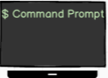
Components of a Computer
CPU
Memory
Disk
Network
Adapter
Display
Adapter
Terminal
The Kernel
Terminal
Shell
‘tree’
User Space
Operating System
Computer
root
regular
Notes:
Haideti sa incepem cu o imagine de ansamblu a unui sistem de operare. Calculatorul are componente hardware:
(CPU central processing unit-adica aici se executa toate instructiunile), memoria(ram-stocheaza datele unui program in timp ce acel program ruleaza), disc, adaptor de rețea, adaptor de afișaj) care sunt toate gestionate de sistemul de operare (OS).
Sistemele de operare au fost create pentru folosirea mai usoara a calculatoarelor;
Imaginati-va ca un sistem de operare e ca si un program care controleaza tot calculatorul (se ocupa cu gestionarea resurselor calculatorului, input outputul primit)
Sistemul de operare are un kernel (nucleul), care este "creierul" si care interacționează direct cu partea hardware a calculatorului.
Deasupra kernel-ului se află user space (spațiul utilizatorului), unde utilizatorii interacționează cu sistemul de operare prin terminal
În terminal, utilizatorii tastează comenzi (cum ar fi tree), care sunt procesate de un program numit shell. Shell-ul "vorbește" cu kernel-ul pentru a executa comenzile.
Utilizatorii pot fi fie root (administrator), fie utilizatori obișnuiți (regular), iar interacțiunea se face prin comenzi introduse la command prompt (ex. $).
Punct cheie: Utilizatorii pot fi fie root (administrator), fie utilizatori obișnuiți (regular), iar interacțiunea se face prin comenzi introduse la command prompt (ex. $).

Slide 4

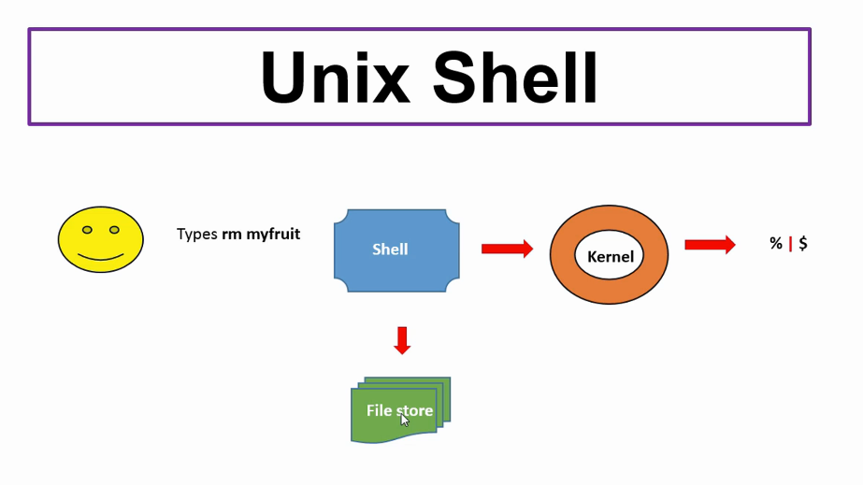
Unix Shell
Notes:
Un shell este un program care îți permite să interacționezi cu sistemul de operare prin comenzi introduse în terminal.
Cum funcționează? Utilizatorul tastează o comandă (ex. rm myfruit), shell-ul o interpretează și o trimite kernel-ului, care execută acțiunea (aici, șterge fișierul myfruit de pe disc).
Shell-ul returnează apoi rezultatul (ex. prompt-ul % $ indică faptul că acțiunea s-a terminat).
Punct cheie: Shell-ul este un "power-user interface" – adica un mod eficient de a controla sistemul prin comenzi.

Slide 5
Unix architecture
Shell scripting
Definition: In an OS, the shell is the general name for any user space program with an UI, which allows access to resources in the computer through the terminal.
Functions - A system program that allows a user to execute:
Shell functions (internal commands);
Other programs (external commands);
shell scripts;
Key Feature: Shell is a “power-user” interface, so the user interacts with the shell by typing in the commands. The execution of commands is achieved by the shell command interpreter, which reads commands from the standard input (stdin) and converts the commands into a kernel-understandable language.
Notes:
Definiție: Shell-ul este un program în spațiul utilizatorului care îți permite să accesezi resursele calculatorului prin comenzi introduse în terminal
Ca si Funcții: Shell-ul face 3 lucruri principale:
Execută comenzi interne (ex. cd – schimbă directorul).
Execută alte programe externe (ex. ls – listează fișierele).
Rulează shell scripts (programe scrise de utilizator pentru a automatiza sarcini).
Caracteristică cheie: Shell-ul este un "power-user interface". Utilizatorii tastează comenzi, iar shell-ul le transformă în instrucțiuni pe care kernel-ul le înțelege,
Punct cheie: Shell scripting-ul ne ajută să scriem mai multe comenzi într-un fișier pe care mai apoi îl putem rula automat.

Slide 6





Types of Shell scripting
.sh
.csh
.ksh
.bash

Slide 7
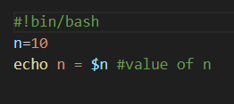
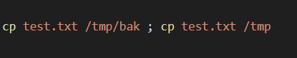
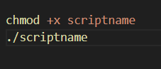
Bash scripts
the first line, in the form of a comment, it’s called shebang;
this system variable will tell the Unix environment’s shell name;
here is one command / line;
comments start with # (hash);
multiple commands on the same line are separated by ‘;’
Script = commands file
!
Important:
to run a bash script we must add execution permission first;
then run with ./scriptname;
Notes:
Dupa cum spuneam, un script Bash este un fișier text care conține comenzi pe care shell-ul le execută automat.
Structura unui script Bash
Prima linie este shebang (#!/bin/bash) – spune sistemului ce shell să folosească pentru a rula scriptul.
Urmează comenzile (ex. n=10; echo n = $n – setează o variabilă n la 10 și o afișează)
Comentariile încep cu # (ex. #value of n).
Comenzile pe aceeași linie sunt separate prin ; (ex. cp test.txt /tmp/bak ; cp test.txt /tmp – copiază fișierul test.txt în două locații)
Cum rulăm un script?
Adăugăm permisiuni de executare: chmod +x scriptname
Rulăm scriptul: ./scriptname
Practic:
#!/bin/bash
echo "Bun venit la laboratorul de shell scripting!"
Salveaza fisierul ca welcome.sh si apoi rulam: chmod +x welcome.sh
./wecolme.sh
Punct cheie: Scripturile Bash automatizează comenzile repetitive – economisesc timp și reduc erorile.

Slide 8

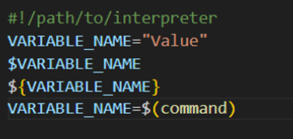
Variables in Shell Scripting
Users define shell variables:
Why do we need Variables in Shell Scripting?
Without variables, operation need to pe performed directly on data;
Programs become limited to one-time use;
There are two types of variables: Environment and User Defined
Syntax:
Notes:
Ce sunt variabilele? Variabilele sunt ca niște "cutii" în care stocăm date (numere, text) pentru a le folosi mai târziu.
De ce folosim variabile?
Evităm să lucrăm direct cu datele (ex. în loc de 10, folosim n=10).
Facem scripturile reutilizabile (pot rula cu date diferite).
Există două tipuri: environment variables (setate de sistem) și user-defined variables (setate de noi).
Sintaxă
Definire: VARIABLE_NAME="value" (ex. name="Ana")
Afișare: $VARIABLE_NAME (ex. echo $name afișează Ana).
Atribuire din comandă: VARIABLE_NAME=$(command) (ex. current_dir=$(pwd)).
Practic:
#!/bin/bash
current_dir=$(pwd)
echo "Suntem în: $current_dir"
Punct cheie: Variabilele fac scripturile flexibile și ușor de modificat.

Slide 9
Pre-defined Shell Variables
Shell variables that hold a value:
$USER – contains the name of the current user;
$HOME – contains the path to the home directory of the current user;
$PATH – contains the command search path
$SHELL – contains the path to the current shell being used;
Notes:
Sistemul are variabile predefinite care stochează informații utile:
$user – numele utilizatorului curent (ex. echo $user afișează student).
$home – calea către directorul home (ex. /home/student).
$path – lista de directoare unde sistemul caută comenzi (ex. /bin:/usr/bin).
$shell – shell-ul curent (ex. /bin/bash).
Practic:
#!/bin/bash
echo "Utilizatorul curent: $user"
echo "Directorul home: $home"
echo "Shell-ul curent: $shell"
Punct cheie: Variabilele predefinite oferă informații despre sistem fără să fie nevoie să le setăm manual.

Slide 10
Executing a Shell Script
Executing a Shell Script in the current Shell
By using the source command, a script file can be executed in the current shell:
source script_file
The script is assumed to be written in the language of the current shell;
Executing a Shell Script in a new Shell
Normally, when a script is run, a new shell is created for running it;
This can be done explicitly:
/bin/sh script file
Notes:
În Linux, un script shell este un fișier care conține o serie de comenzi care sunt executate într-un shell. Un script poate fi rulat în două moduri principale:
Executarea unui script în același shell
Executarea unui script într-un shell nou
Executarea unui script în același shell
Practica:
In terminal scrie comenzile astea:
echo 'export MYVAR="Hello, world!"' > myscript.sh
source myscript.sh
echo $MYVAR
Explicație:
Deoarece scriptul a fost rulat cu source, variabila MYVAR a rămas disponibilă în sesiunea curentă.
2. Executarea unui script într-un shell nou
Practica:
In terminal scrie comenzile astea:
echo 'export MYVAR="Hello, world!"' > myscript.sh
./myscript.sh
echo $MYVAR -> NU VA AFISA NIMIC
Explicație:
Variabila MYVAR este creată doar în interiorul noului shell care a fost deschis pentru a rula scriptul.
Odată ce scriptul se termină, noul shell se închide, iar variabila MYVAR dispare.

Slide 11

How to Prompt?
User Input in Shell Script
read –p “Enter name of a file: “ INPUT
Notes:
Uneori vrem ca scriptul să ceară utilizatorului să introducă date. Folosim comanda read.
Sintaxă:
read -p "Mesaj: " variabila (cere input și salvează în variabila);
Puteti incerca comanda asta daca vreti la voi local in terminal;

Slide 12
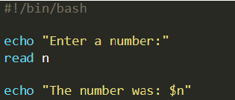
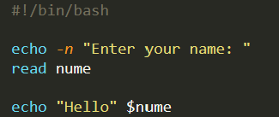
Accepting User Input
read and print a number
#!/path/to/interpreter
use read to accept input
2. read and print a string
new line
$ stands for the value of the variable
Notes:
Deci cum să ceri input de la utilizator? Prin comanda read care permite introducerea de date de la utilizator
Sintaxa de baza este: read -p
In exemplul al doilea avem citirea unui șir de caractere si afisarea sirului de caractere

Slide 13
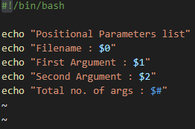
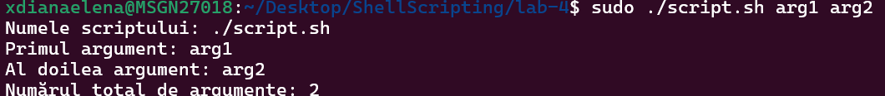
Positional Parameters
Notes:
Parametrii poziționali sunt argumentele pe care le putem transmite unui script în momentul executării. Fiecare argument este accesibil folosind $1, $2, $3, ..., $9, unde:
$0 este numele scriptului
$1, $2, ... sunt argumentele transmise
$# reprezintă numărul total de argumente transmise scriptului
Să presupunem că avem un script script.sh cu următorul conținut:
echo "Numele scriptului: $0"
echo "Primul argument: $1"
echo "Al doilea argument: $2"
echo "Numărul total de argumente: $#"
Dacă rulăm comanda:
./script.sh arg1 arg2
Output-ul va fi:
Numele scriptului: ./script.sh
Primul argument: arg1
Al doilea argument: arg2
Numărul total de argumente: 2

Slide 14
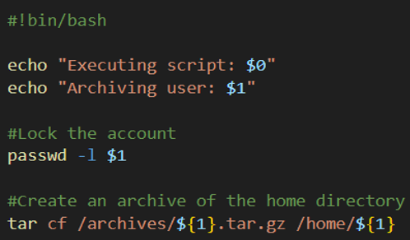
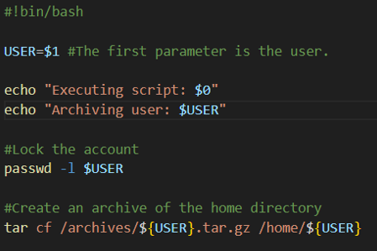
Positional Parameters examples
Notes:
Avem niste exemple de utilizare a parametrilor poziționali
Parametrii poziționali sunt foarte utili atunci când vrem să scriem scripturi care execută acțiuni pe baza unor valori primite.
Exemplu1: Blocarea unui utilizator și arhivarea fișierelor sale
Să presupunem că vrem să scriem un script care primește un nume de utilizator și:
Îi blochează contul.
Îi arhivează fișierele din directorul /home.
Explicație:
$1 este numele utilizatorului transmis ca argument.
passwd -l $1 blochează contul utilizatorului. -> ./script.sh user123
tar cf creează o arhivă a fișierelor utilizatorului.

Slide 15
Special variables
$0 - the name of the script itself (or the commands used to invoke it);
$1, ….$9 – number of arguments passed to the script;
$# - number of passed arguments passed to the script;
$* - all arguments passed to the script as a single string;
$@ - all arguments passed to the script as separate words;
$? – the exist status of the last executed command (0 for success, non-zero failure);
$$ - the process ID (PID) of the script;
$! – it allows you to retrieve the PID of the most recently executed background process;
echo “You have $$money.”
echo “You have \$$money.”
✓
Notes:
Variabile speciale în Shell Scripting
In shell scripting există câteva variabile speciale care ne ajută să lucrăm cu scripturile mai eficient.
VariabilăDescriere$0Numele scriptului$1, $2, ..., $9Argumentele transmise scriptului$#Numărul total de argumente$@Toate argumentele transmise, ca un șir de cuvinte$?Exit status-ul ultimei comenzi (0 = succes, diferit de 0 = eroare)$$PID-ul (Process ID) al scriptului curent$!PID-ul ultimului proces executat în fundal

Slide 16
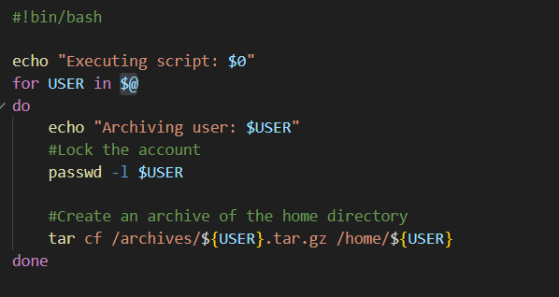
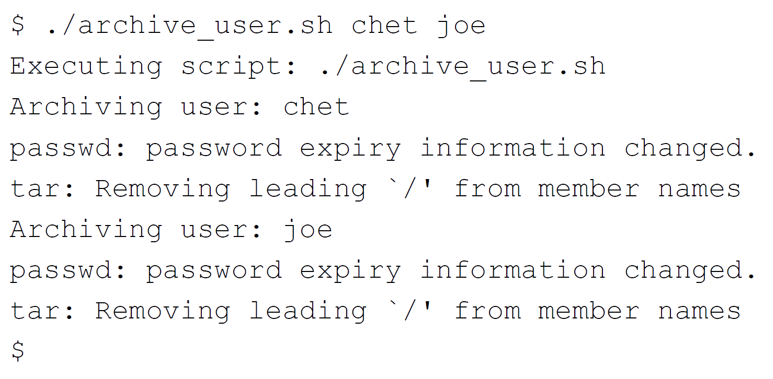
Special variables examples
Notes:
Exemple de utilizare a variabilelor speciale
Acum să vedem cum putem folosi $@ pentru a arhiva mai mulți utilizatori simultan.
Script care arhivează mai mulți utilizatori
echo "Executăm scriptul: $0"
for USER in "$@"
do
echo "Arhivăm utilizatorul: $USER"
passwd -l $USER
tar cf /archives/${USER}.tar.gz /home/${USER}
done
Daca rulam ./archive_users.sh user1 user2 user3

Slide 17
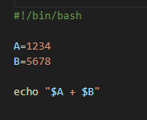
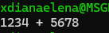
Arithmetical expressions
The first line in a shell script should start with a shebang and the path to the interpreter that should be used to execute the commands listed in the script;
To assign a value to a variable start with the variable name followed by an equals sign, then followed by the value. Do not use a space before or after the equals sign;
You can access the value stored in a variable by using $A or $;
path to the bash shell program
declaring variable A
declaring variable B
output
Notes:
So if we have 2 variables here, and we say echo $A+$B, what we get is actually the values 1234+5578 written out, as if we were string concatenating. Basically $A is being interpreted as 1234, the plus sign and $B is interpreted as 5578.

Slide 18
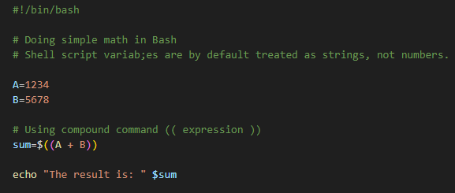
Double parentheses
the values of variables are by default treated as strings;
Notes:
Shell-ul tratează variabilele ca șiruri de caractere, deci pentru a efectua operații matematice, trebuie să folosim sintaxa (( ))

Slide 19
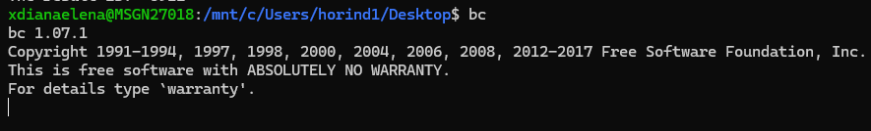
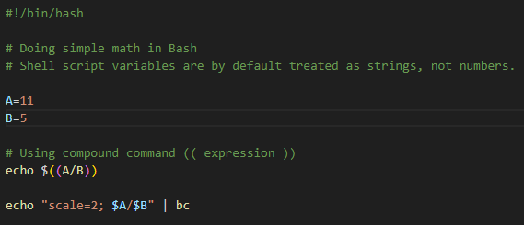
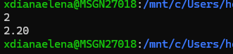
Decimal numbers
1.
2.
3.
Notes:
Shell-ul nu suporta operatii cu zecimale direct, dar putem folosi comanda bc care vine de la basic calculator
Setam scala (precizia) la 2 decimale

Slide 20
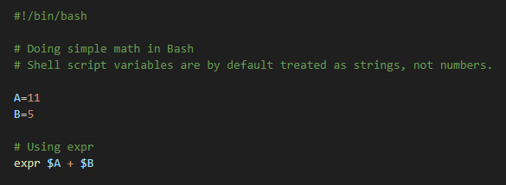
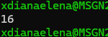
expr
expr expression
It supports the following operators:
Arithmetic operators: +, -, *, / , %
Comparison operators: <, <=, ==, !=, >=, >
Boolean/logical operators: &, |
Parentheses: (,)
Precedence is the same as C, Java
Notes:
expr – Evaluarea expresiilor matematice și logice
Shell scripting dupa cum spuneam, tratează variabilele ca șiruri de caractere, iar pentru a efectua operații matematice sau logice, putem folosi comanda expr
expr este folosit pentru a efectua operația de adunare.
Spre deosebire de (( )), expr necesită spații între operatori și operanzi.
expr poate fi folosit și pentru comparații și evaluări logice.

Slide 21
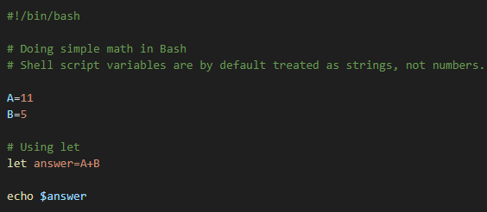
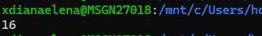
let
let expression
Notes:
let – Evaluarea expresiilor aritmetice
Comanda let este o altă metodă de a efectua operații matematice în shell scripting. Este mai intuitivă decât expr, deoarece permite utilizarea directă a operatorilor fără spații.

Slide 22
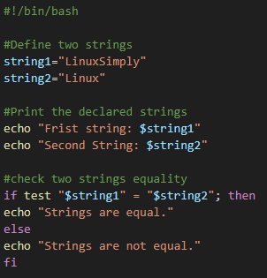
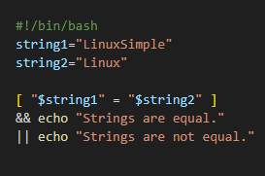
Integer Operators
These operators are used to compare integers within [ ] or test commands:
Evaluate condition and return 0 if true, otherwise a nonzero value
test condition or [ condition ]
see man test
Notes:
Operatori pentru comparații între numere
Shell scripting permite compararea numerelor folosind test sau [ ].
Cum funcționează comparațiile?
Evaluarea unei condiții returnează 0 dacă este adevărată, altfel returnează un număr diferit de 0.
Se folosesc:
test condition
[ condition ]
Explicație cod:
Dacă cele două string-uri sunt egale, se afișează Strings are equal.
test este echivalent cu [ ], dar [ ] este mai utilizat.

Slide 23
Comparison Operators
Integer Comparison: -lt, -le, -eq, -ne, -ge, -gt
< , <=, ==, !=, >=, >
String Comparison: >, =, !=, -z, -n <,
Logical Operators: AND /OR /NOT: -a, -o, !
Notes:
-z (zero length):
Tests whether the length of a string is zero (empty string).
Returns true if the string is empty
Syntax: if [ -z "$string" ]; then echo "String is empty" fi
-n (non-zero length):
Tests whether the length of a string is non-zero (not empty).
Returns true if the string is not empty.
Syntax: if [ -n "$string" ]; then echo "String is not empty" fi

Slide 24
String comparison and File checking options
In addition to arithmetic and logical expressions, you can check the status of a file sing expressions of the form:
-n filename
the length of STRING is nonzero
-z filename
the length of STRING is zero
Another example,
Operator | Action
-d | The file is a directory
-e | The file exists
-o | The user owns the file
-r | The user has read access
-w | The user has write access
-x | The user has executable access
-s | The file exists and has a size > 0
-f | The file exists and is a regular file
File checking
Notes:
Compararea de stringuri și verificarea fișierelor
În shell scripting, putem verifica caracteristicile unui fișier și compara string-uri.
Compararea string-urilor:
-n filename – Verifică dacă un string nu este gol.
-z filename – Verifică dacă un string este gol.
Mai avem si alte optiuni pentru verificare fisierelor folosind [ ] sau test
Practic:
#!/bin/bash
file="testfile.txt"
if [ -e "$file" ]; then
echo "Fișierul există!"
else
echo "Fișierul nu există!"
fi

Slide 25
Reserved keywords
if then else elif fi,
for while until do done
case in esac
Notes:
Shell scripting support the common control structures if, while, for, case

Slide 26
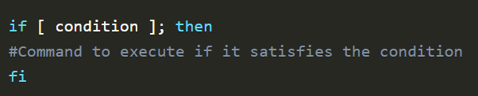
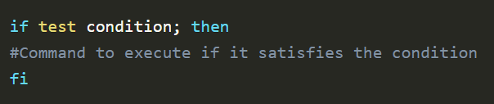
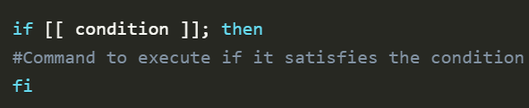
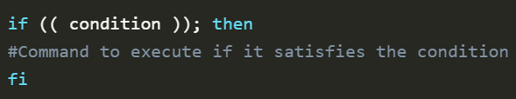
Reserved keywords: if
Notes:
An if/then construct tests whether the exit status of a list of commands is 0 and if so executes one or more commands;
Note the space between condition;
First and second: This syntax supports three types of conditional checks such as numeric conditions, string-based conditions, and file-based conditions.
Third: The double square brackets [[ ]] work similarly to the single square brackets [ ]. However, [[ ]] provides enhanced functionality compared to [ ].
Fourth: Using double parentheses (( )) syntax is useful for number-based conditions or arithmetic calculations.

Slide 27
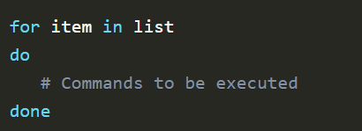
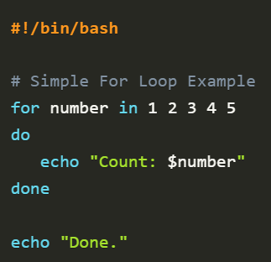
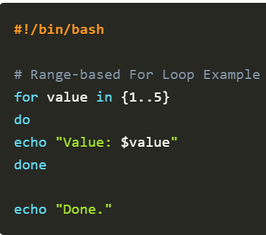
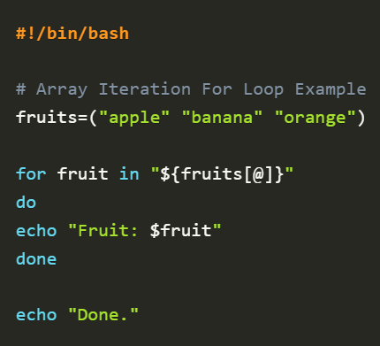
Reserved keywords: for loops
The for loop is the basic looping construct in bash:
The for and do line can be written on the same line: for args in list; do
Notes:
First: Bash’s simple for loop provides a simple syntax for iterating over a set of elements in Bash. The following example illustrates the use of the for loops by using a simple counting mechanism. Here, for variable in element1 element2 ... elementN structure is used to count from 1 to 5. The loop iterates over a specified set of elements, in this case, numbers, executing commands for each iteration.
Second: In Bash scripting, the range-based for loop provides a concise way to iterate over a sequence of values.
Third: Array iteration is the process of going through each element one by one. In Bash, iteration is commonly achieved using loops. For example, to iterate through an array, first you will create an array like Array=("item1" "item2" "item3" ... "itemN"). Then you will iterate over each element of the array using the for loop. This script iterates through an array named fruits using a for loop. The loop initializes the variable “fruit,” echoing each fruit name. The loop continues until all fruits in the array have been processed.

Slide 28
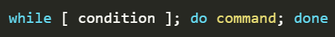
Reserved keywords: while
while [ condition ]; : Starts the while loop with a specified condition in square brackets “[]”. The loop continues executing as long as this condition is true.
do: Marks the beginning of the loop body.
command: Command or statement to be executed in each iteration of the loop.
done: Indicates the end of the loop body. The script returns to the while loop, re-evaluates the condition, and continues looping if the condition is still true.
Notes:
For while until are nested loops. To exit from the loop we can use break.

Slide 29

Git vs Github
Notes:
Git vs GitHub – Care este diferența?
Acest slide introduce diferența dintre Git și GitHub.
Git
Este un software de versionare care rulează local pe calculatorul tău.
Nu ai nevoie de internet sau de un cont pentru a folosi Git.
Poți folosi Git fără a folosi GitHub.
GitHub
Este un serviciu online care găzduiește repository-uri Git în cloud.
Permite colaborarea cu alți utilizatori.
Necesită crearea unui cont pentru utilizare.
Punct cheie: „Git este un instrument pe care îl folosiți local pentru versionare, iar GitHub este o platformă online unde puteți încărca și partaja codul folosind Git.”

Slide 30
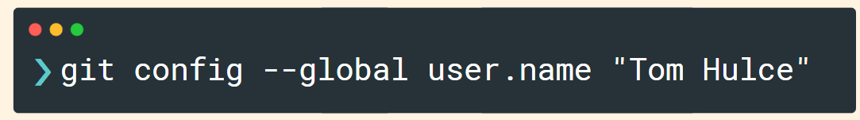
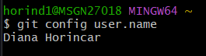
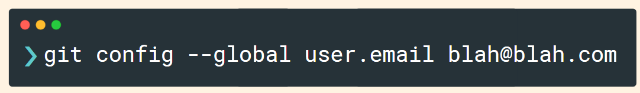
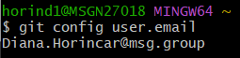
Configuring Git
After installing git locally, you need to configure the name that Git will associate with your work, run this command:
Do the same thing for your email using the following command. When we get to Github, you’ll want your Git email address to match your Github account;
Notes:
După instalarea Git, trebuie să configurăm numele și email-ul utilizatorului pentru a asocia schimbările făcute într-un repository.
• Aceste setări sunt globale, ceea ce înseamnă că se vor aplica tuturor repository-urilor de pe calculatorul tău.
• Numele și email-ul setate vor apărea la fiecare commit pe care îl faci.
Verificare setari:
git config user.name
git config user.email

Slide 31
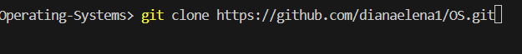
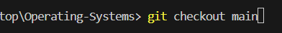
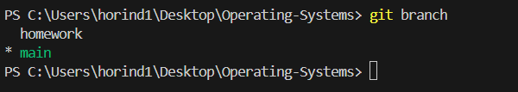
Git commands for committing your homework
In Vs Code:
Notes:
Make sure you have all the latest changes from main branch before doing your own changes in homework branch

Slide 32
Homework
Structure by weeks
week | Activity | Assignments/Homework
 |  | # | To be handed on
1 | Installing a Unix-like OS on student’s laptops and trying the first UNIX commands
2 | Continue with UNIX commands
3 | UNIX shell programs – Shell 1 | 1 | 5th week
4 | sed and grep | 2 | 6th week
5 | awk | 1 | 7th week
6 | Shell 2 | 1 | 8th week
7 | -
8 | C programming – working with files | 1 | 10th week
9 | C programming – Processes | 1 | 11th week
10 | C programming –pipe | 1 | 12th week
11 | C programming –FIFO | 1 | 13th week
12 | C programming –lock or threads (optional) | 1 | 13th week
13 | -
14 | PRACTICAL EXAM
Recommendations
To encourage timely and proactive work, we offer a bonus/malus system:
Bonus: | +1 point per week for handing in a complete solution before the deadline. Incomplete work must be submitted on time or after revision.
Malus: | - 2 points per week beyond the deadline.

